Slide 1


Chào mừng các em học sinh
Môn: Âm Nhạc
Khối 8

Slide 2
Tiết 10
Ôn tập bài hát: Tuổi hồng
Nhạc lí:
Giọng song song, giọng La thứ hòa thanh
Tập đọc nhạc: TĐN số 3

Slide 3
Yêu cầu cần đạt
Hát kết hợp gõ đệm. Tập thể hiện sắc thái và tình cảm của bài hát.
Biết được khái niệm giọng song song, giọng La thứ hòa thanh. Đọc đúng cao độ gam La thứ hòa thanh
-Đọc đúng tên nốt, cao độ và trường độ bài đọc nhạc. Biết đọc nhạc kết hợp gõ đệm.

Slide 4
Tiết 10
Ôn tập bài hát
Tuổi hồng

Slide 5
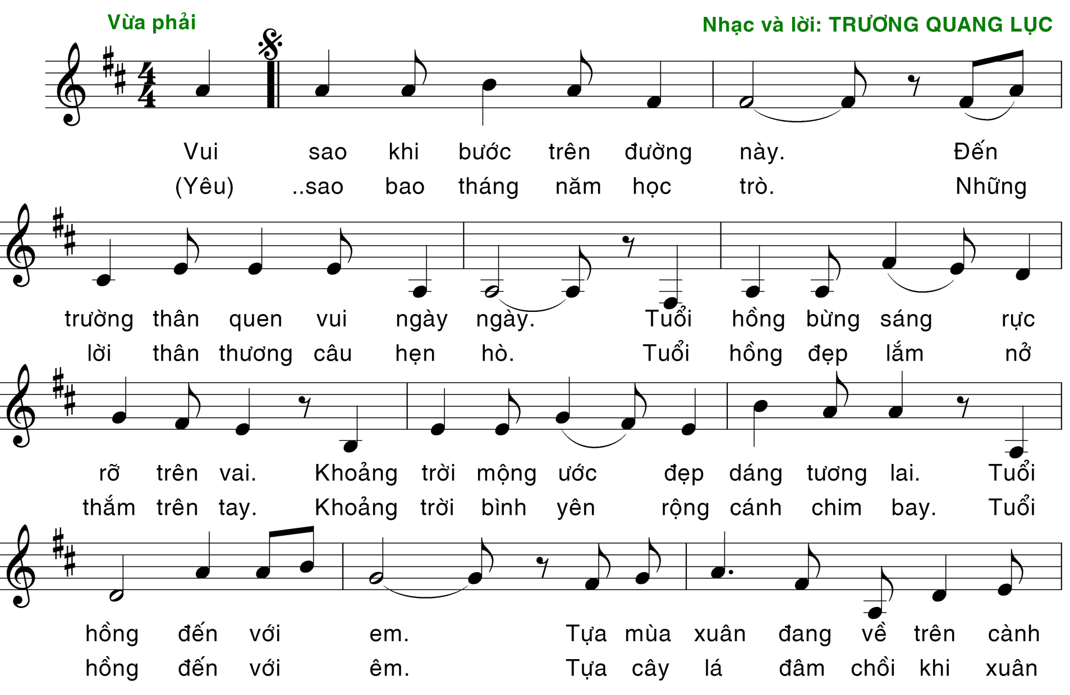
Tuoåi hoàng

Slide 6
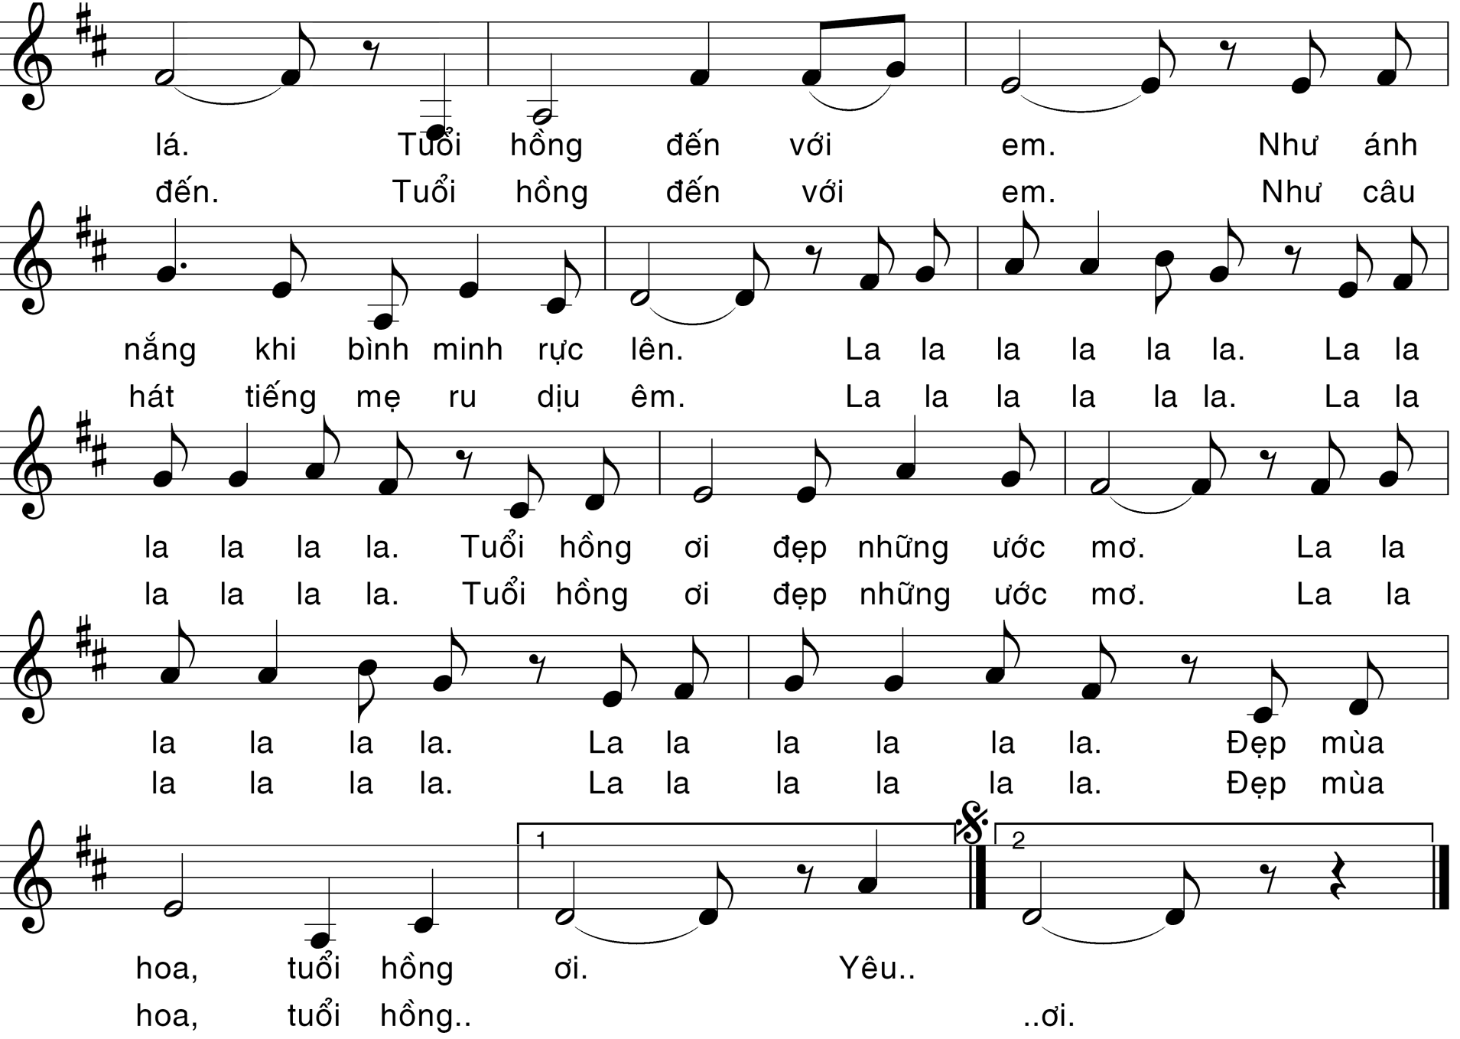

Slide 7
Tuoåi hoàng

Slide 9
Tiết 10
Ôn tập bài hát: Tuổi hồng
Nhạc lí:
Giọng song song, giọng La thứ hòa thanh

Slide 10


II. Nhạc lí: Giọng song song - Giọng La thứ hoà thanh
1. Thế nào là hai giọng song song?
Là một giọng trưởng và một giọng thứ
có chung hoá biểu.
Ví dụ 1:
Giọng Đô trưởng và giọng La thứ là hai giọng song song, hóa biểu không có dấu thăng, dấu giáng

Slide 11


Ví dụ 2:
Giọng Pha trưởng và giọng Rê thứ là hai giọng song song, hóa biểu không có dấu Si giáng

Slide 12
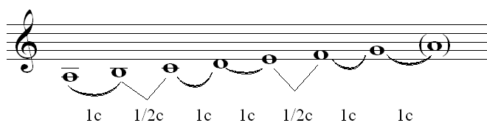
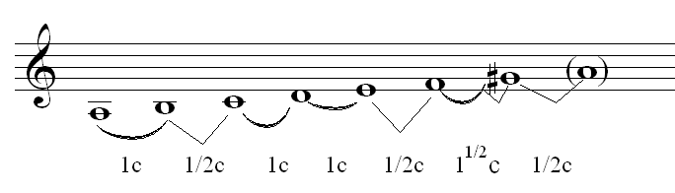
2. Thế nào là Giọng La thứ hoà thanh?
* Giọng La thứ hoà thanh là một giọng thứ có
âm bậc VII tăng lên nữa cung so với giọng La thứ tự nhiên
- Giọng La thứ tự nhiên:
VII
- Giọng La thứ hoà thanh:
VII

Slide 13
Tiết 10
Ôn tập bài hát: Tuổi hồng
Nhạc lí: Giọng song song, giọng La thứ hòa thanh
Tập đọc nhạc
TĐN số 3 – Hãy hót, chú chim nhỏ hay hót

Slide 14





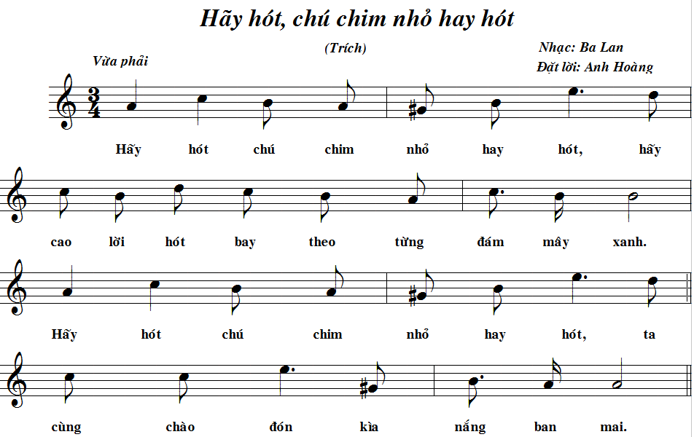


Slide 15
Tìm hiểu bài
Nhạc: Ba Lan
Đặt lời: Anh Hoàng
Nhịp 
Bài viết ở giọng: La thứ hòa thanh

Slide 16
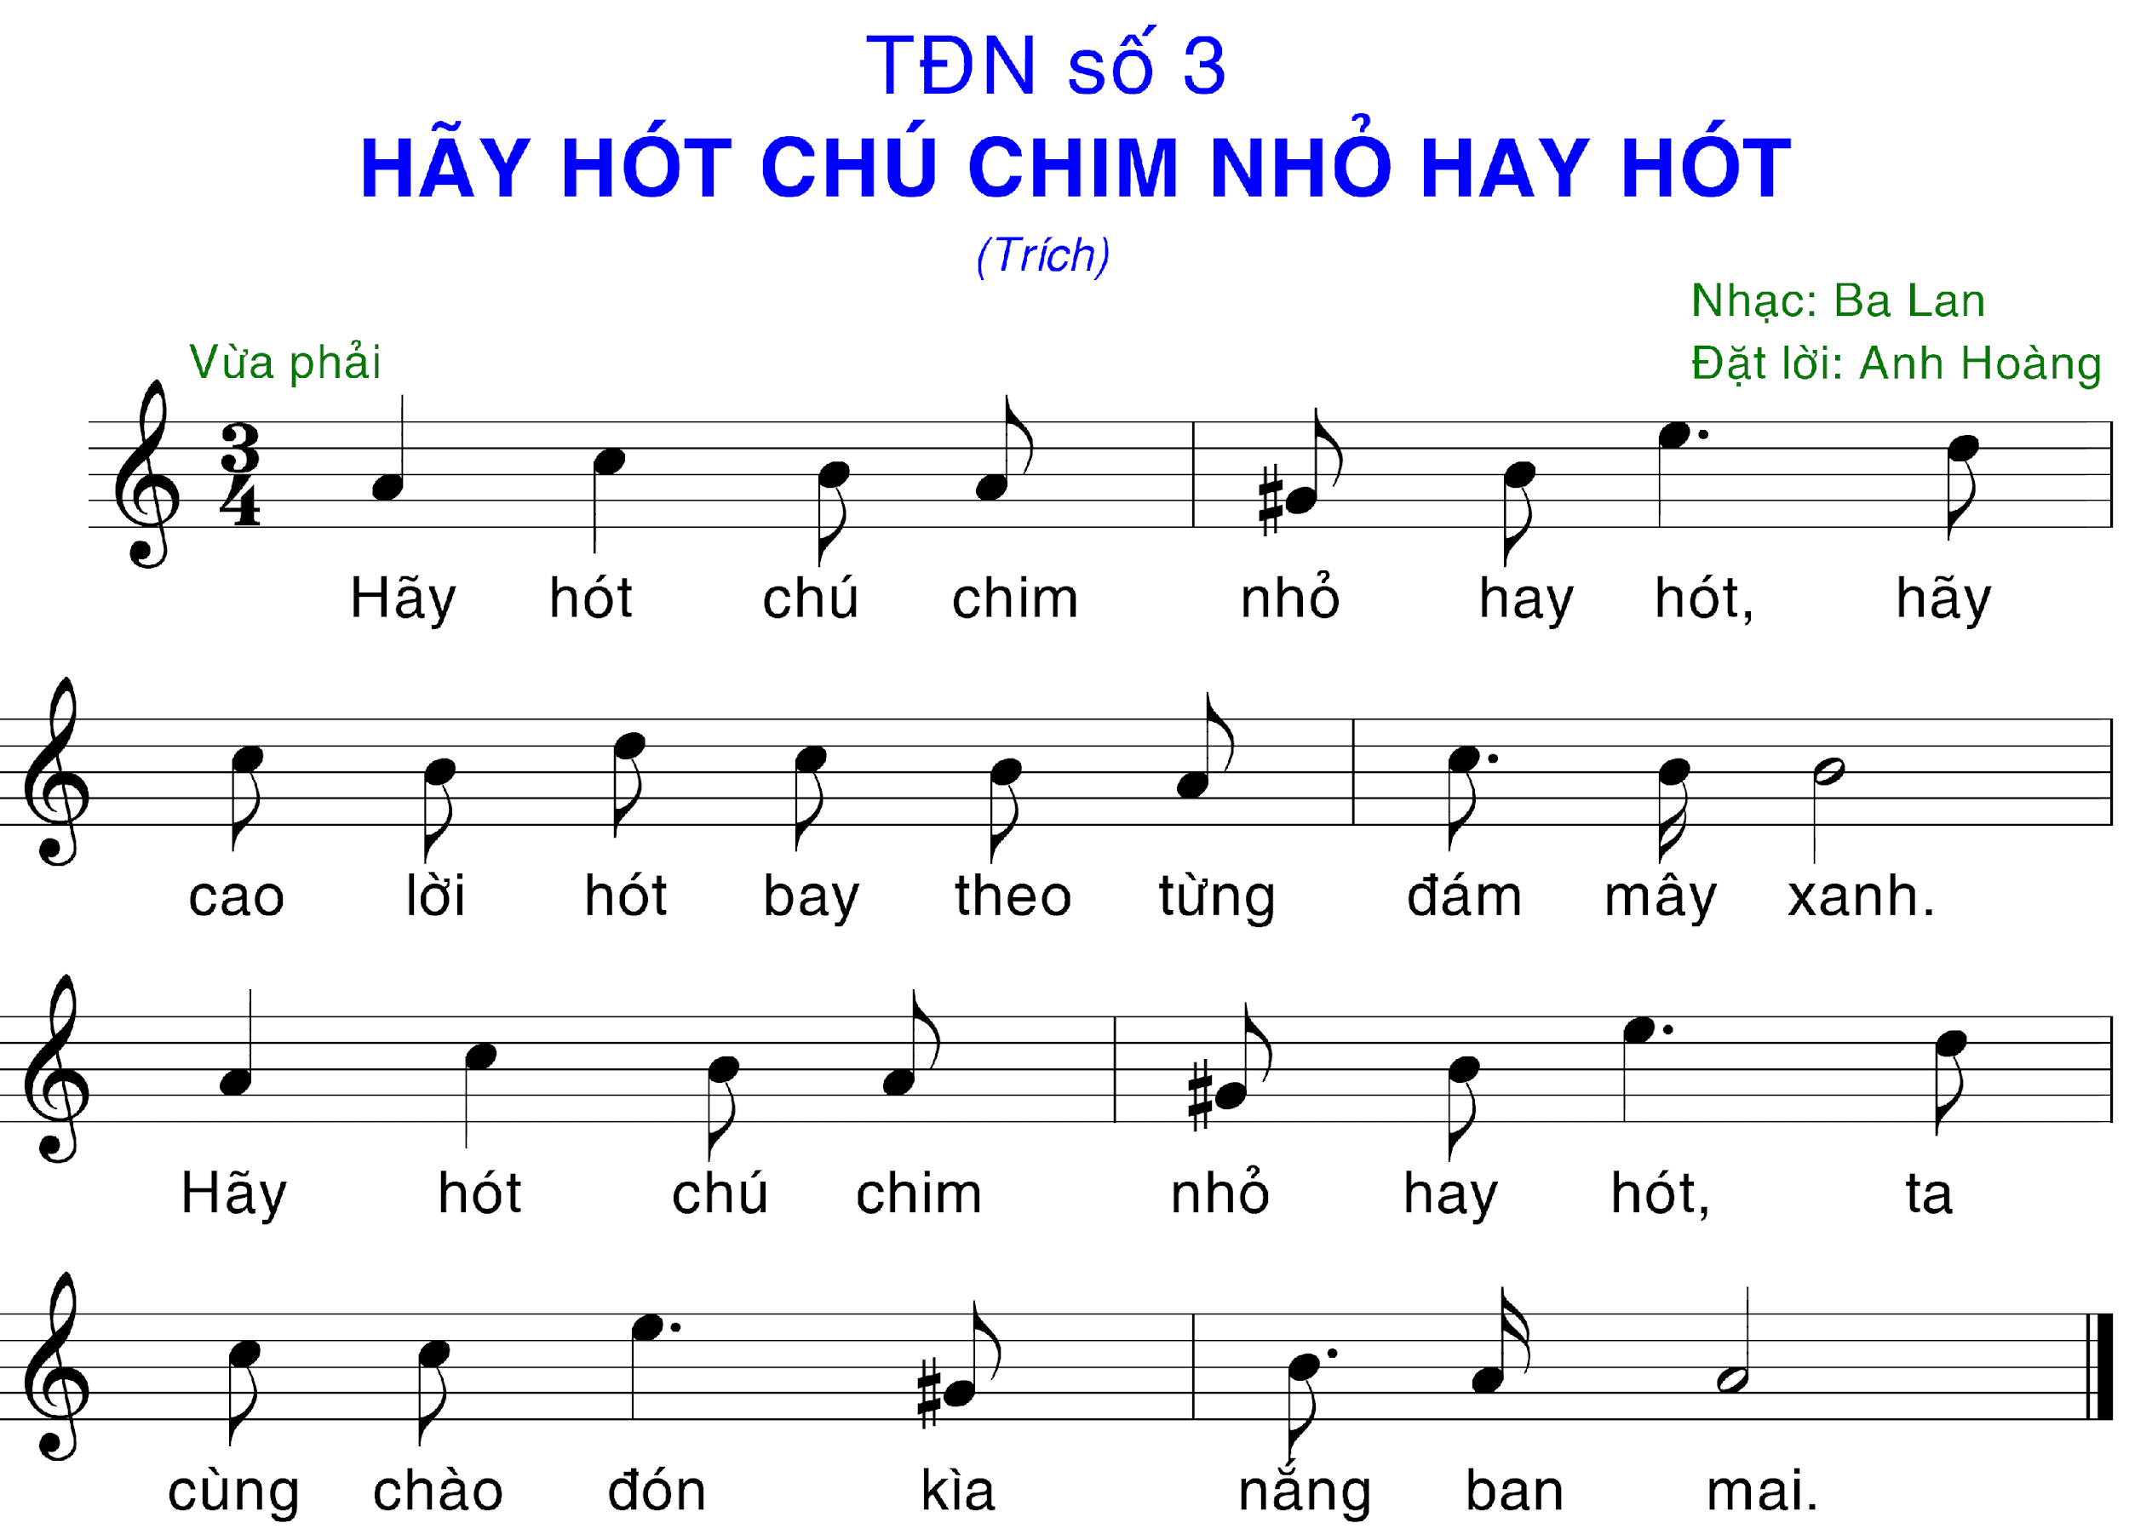

Slide 17
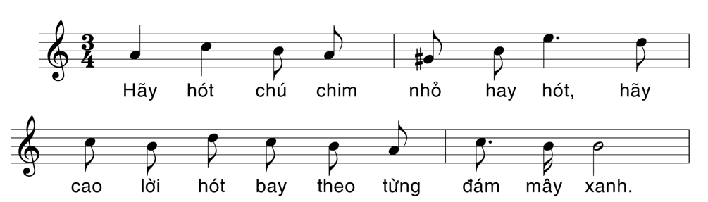
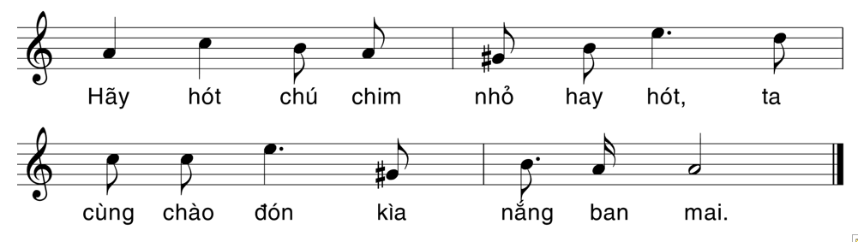

Slide 19
CỦNG CỐ

Slide 20
Tuoåi hoàng

Slide 23

DẶN DÒ:
Học thuộc bài hát, tập thể hiện sắc thái
Ghi nhớ khái niệm giọng song song, giọng La thứ hòa thanh
Tập đọc nhạc kết hợp gõ đệm, chép bài TĐN số 3 vào vở, điền tên nốt.

